Slide 1
PHÒNG GIÁO DỤC VÀ ĐÀO TẠO QUẬN LONG BIÊN
MĨ THUẬT LỚP 3
Chủ đề : Mùa thu quê em
Bài 3: Phong cảnh mùa thu
Tiết 1: Tạo sản phẩm mĩ thuật từ lá cây

Slide 2
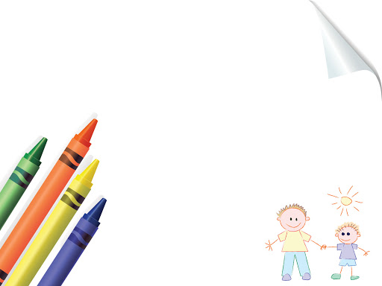


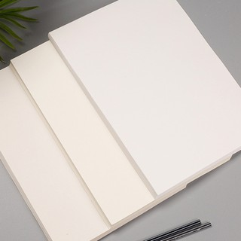
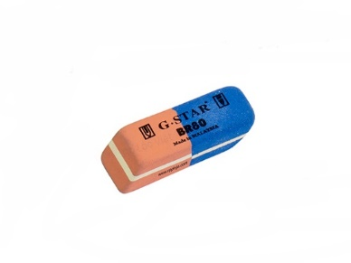
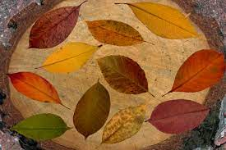
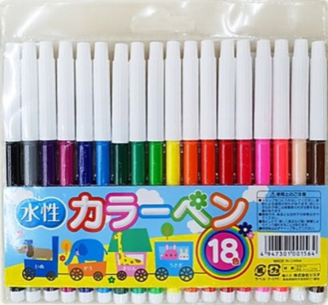
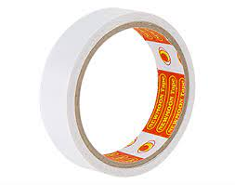
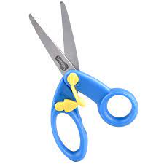
Chuẩn bị đồ dùng

Slide 3
YÊU CẦU CẦN ĐẠT
- Nêu được cách sử dụng màu của vật liệu tự nhiên tạo sản phẩm mĩ thuật
- Tạo được bức tranh phong cảnh từ lá cây và các vật liệu tự nhiên.
- Chỉ ra được chất cảm bề mặt trong sản phẩm mĩ thuật
- Chia sẻ được cảm xúc về màu sắc trong sản phẩm, tác phẩm mĩ thuật.

Slide 4
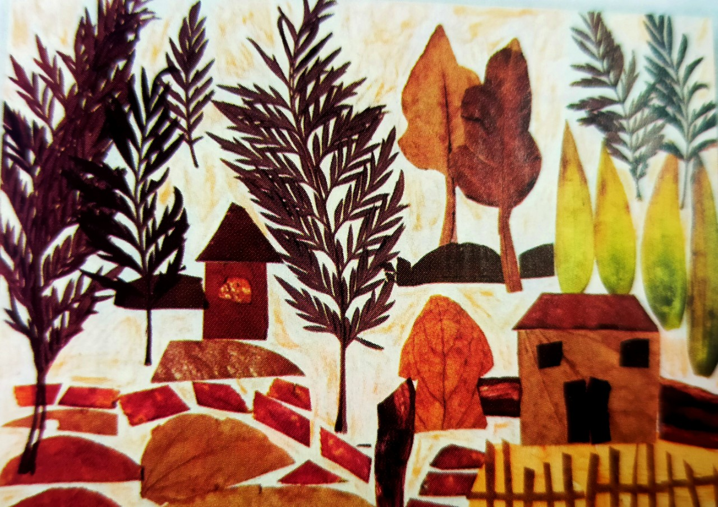
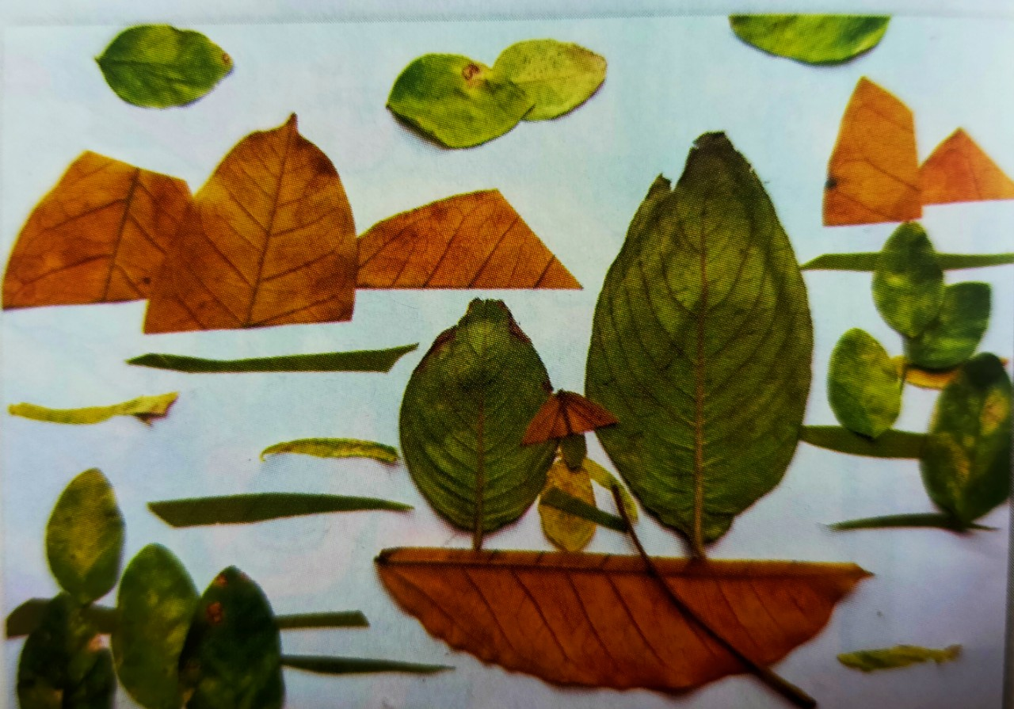
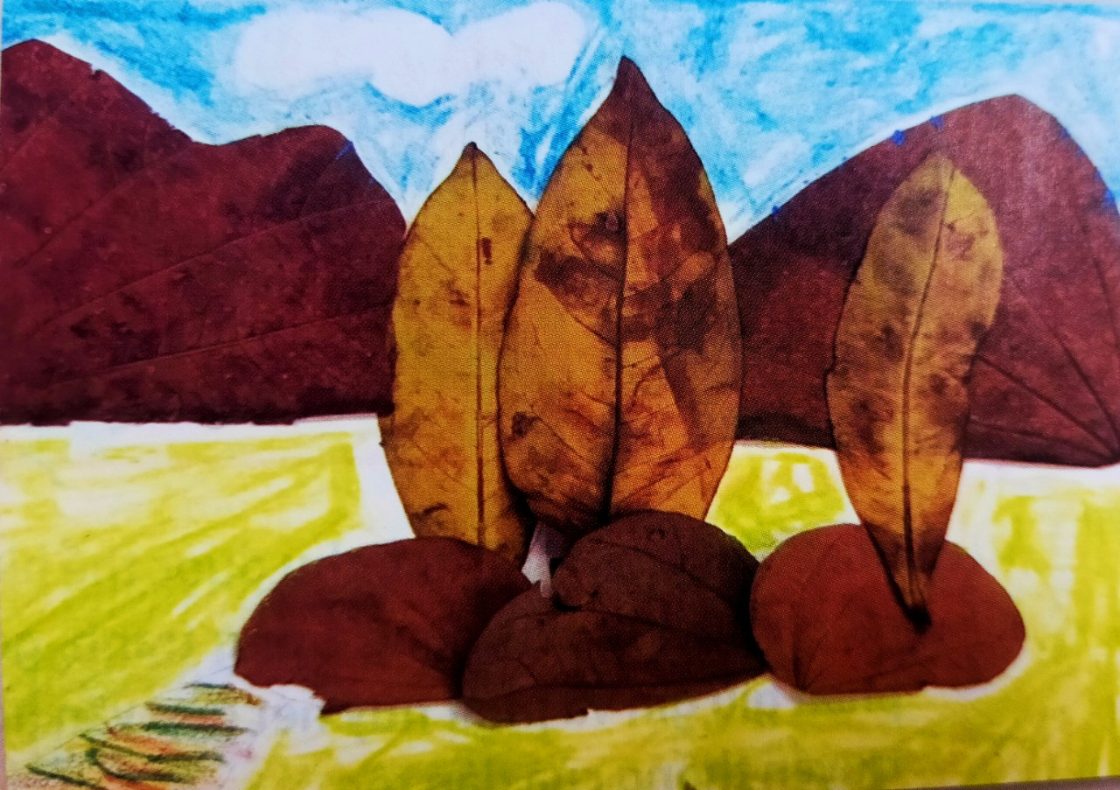
HOẠT ĐỘNG 1: KHÁM PHÁ
+ Các sản phẩm mĩ thuật thể hiện nội dung gì?
+ Hình ảnh chính của mỗi sản phẩm mĩ thuật là gì?
+ Chất liệu tạo nên sản phẩm?
+ Em hãy nhận xét màu sắc các sản phẩm?
1
2
3

Slide 5
HOẠT ĐỘNG 2:
KIẾN TẠO KIẾN THỨC – KĨ NĂNG

Slide 6
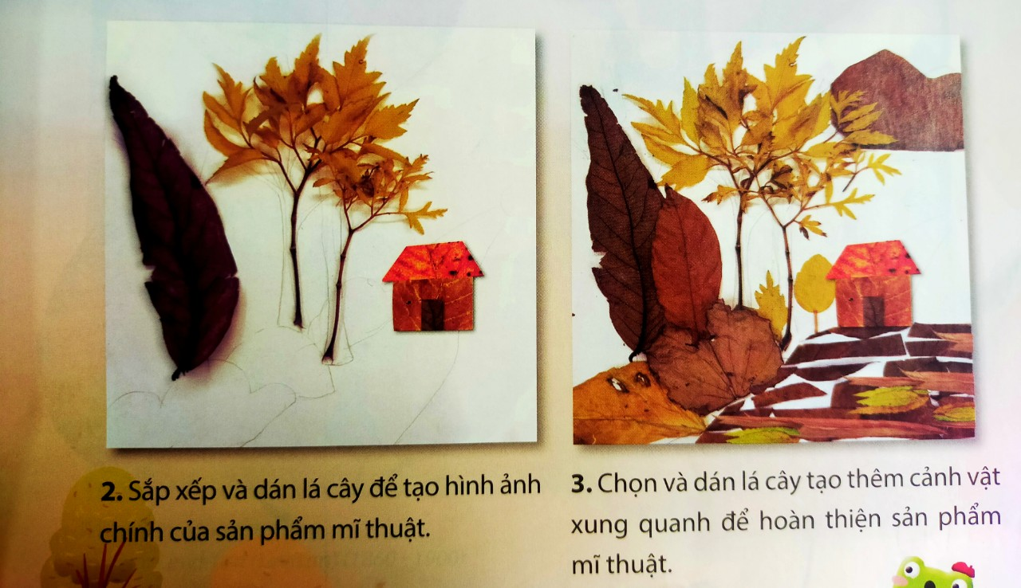
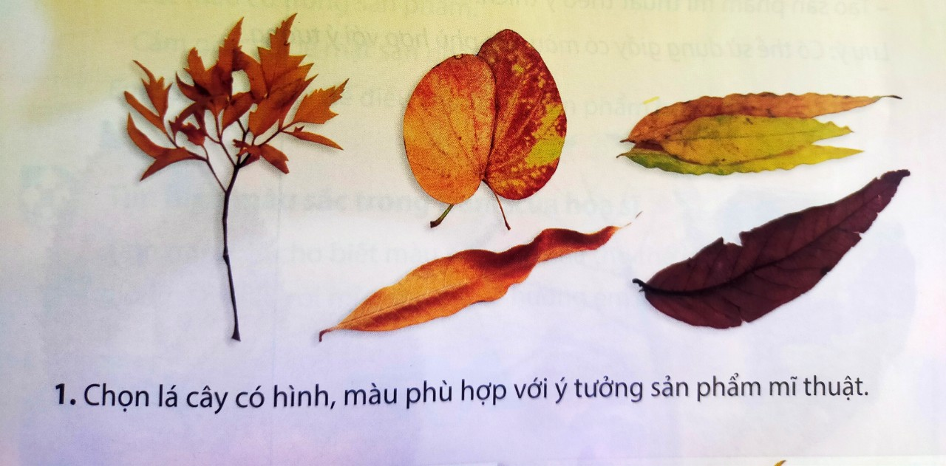
GỢI Ý CÁC BƯỚC TẠO SẢN PHẨM MĨ THUẬT TỪ LÁ CÂY
Bước 1: Chọn lá cây có hình, màu phù hợp với ý tưởng sản phẩm mĩ thuật
Bước 2: Sắp xếp và dán lá cây để tạo hình ảnh chính của sản phẩm mĩ thuật
Bước 3: Chọn và dán lá cây tạo them cảnh vật xung quanh để hoàn thiện sản phẩm mĩ thuật

Slide 7
HOẠT ĐỘNG 3:
LUYỆN TẬP – SÁNG TẠO
Em hãy sử dụng lá cây để tạo sản phẩm mĩ thuật về đề tài phong cảnh mùa thu theo ý thích.
Nên sử dụng lá cây khô hoặc đã rụng để bảo vệ môi trường.

Slide 8
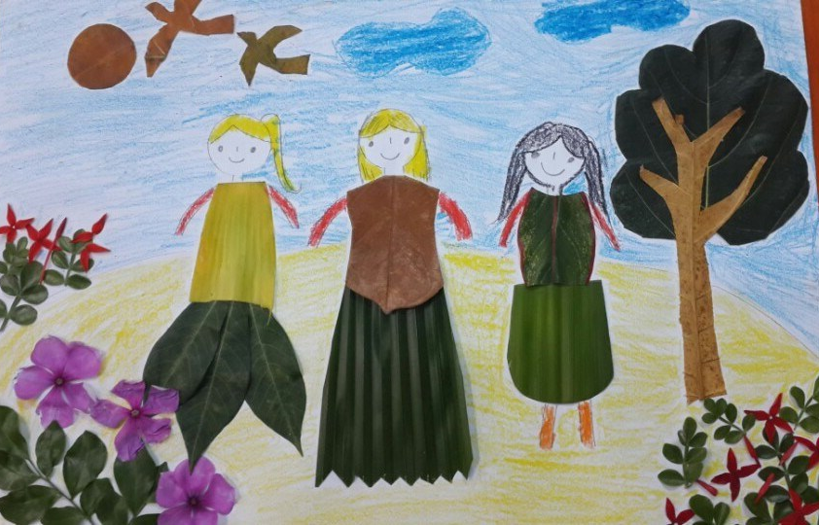
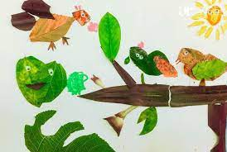
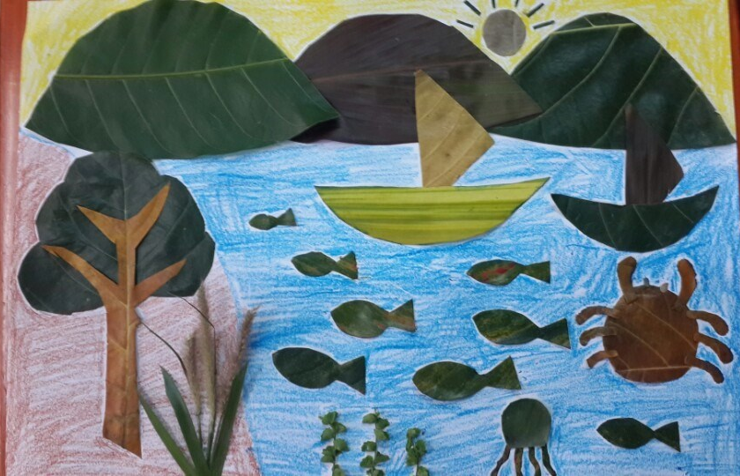

Slide 9


HOẠT ĐỘNG 4:
PHÂN TÍCH – ĐÁNH GIÁ
+ Em ấn tượng với sản phẩm nào?
+ Màu sắc chủ đạo của sản phẩm?
+ Em có chia sẻ, góp ý gì để sản phẩm đẹp hơn?
- Giới thiệu bức tranh của em cho người thân và thầy cô, bạn bè biết nhé!

Slide 10
HOẠT ĐỘNG 5:
VẬN DỤNG – PHÁT TRIỂN
Em sẽ làm gì để chăm sóc và bảo vệ cây cối?

